Slide 1

X SIMPOSIO NACIONAL DE DESARROLLO URBANO Y PLANIFICACIÓN TERRITORIAL
“DESEQUILIBRIOS TERRITORIALES Y RECURSOS PARA LA PLANIFICACIÓN Y GESTIÓN DEL DESARROLLO LOCAL”.
Septiembre 2016

Slide 2
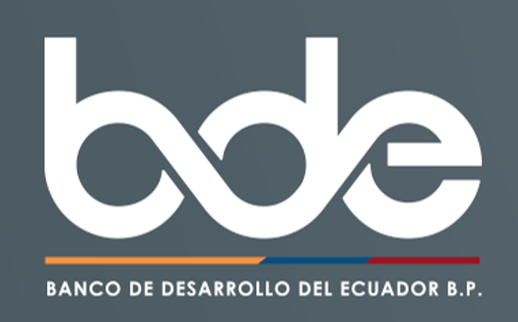
BANCO DE DESARROLLO DEL ECUADOR B. P.
PROGRAMA SIMPLIFICACIÓN Y RACIONALIZACIÓN DE TRÁMITES
Proyectos inmobiliarios en Municipios
Arq. Patricio Montalvo Tapia
wilson.montalvo@bde.fin.ec.
0982038997/(02)2999600
Septiembre 2016

Slide 3


AGENDA
Demanda de la Ciudadanía acerca de los trámites
Barreras para la simplificación de trámites
Decreto 661
Marco Normativo
Rol BDE
Problemática
Diagnóstico
Programa de simplificación y racionalización
Conclusiones

Slide 4

Qué demanda la Ciudadanía?
Servicios y Trámites
Eficientes
Transparentes
Accesibles
Eficaces
Flexibles, cualquier hora y lugar
Menos engorrosos
Automatizados
Cero papeles

Slide 5

Barreras para la Simplificación de Trámites
Solicitar información que el mismo GAD produce
Solicitar requisitos, autorizaciones sin respaldo legal
Formatos de trámites difíciles de comprender
Procesos no estandarizados
Solicitar originales de documentos
Falta de visibilidad del estado del trámite y tiempos de atención
Falta de delegación adecuada en instancias de aprobación
Pagos y tasas dispersos en varias instancias del proceso
RRHH poco alistados
Aspectos culturales y generacionales
Insuficiente tecnología
Analfabetismo digital

Slide 6
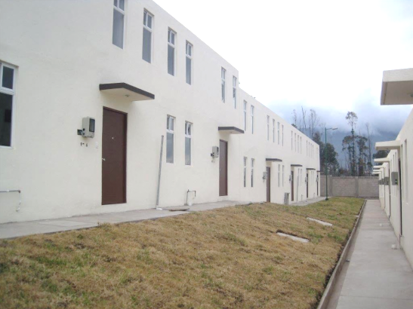
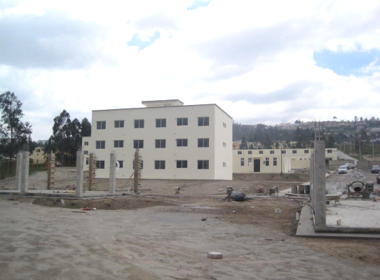
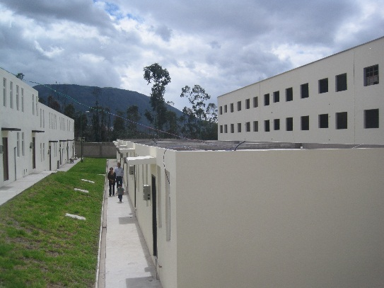
Marco Normativo
Constitución
Art. 30.- personas tienen derecho a un hábitat y a una vivienda adecuada y digna.
Códigos Orgánicos
COOTAD: competencias exclusivas GAD
Ley de modernización del Estado
Eficiencia en los procedimientos administrativos.
Decreto 149
Decreto 661
Gobierno electrónico
Planificación y Finanzas:
Acceso a la información
Simplificación de trámites
Reglamento para la simplificación de trámites.
LOOTGUS
Pirámide de Kelsen
Notes:
Pirámide de Kelsen

Slide 7
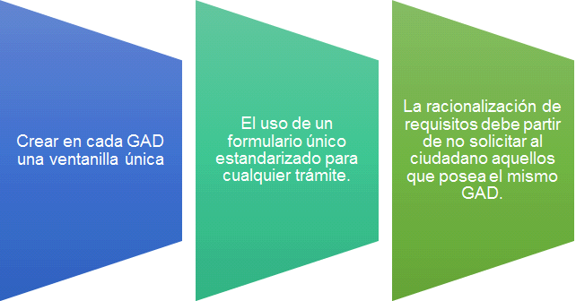
Decreto 661
Modelo de Simplificación:
Declarativo.- Todo lo que no implique riesgo a las personas o al medio ambiente
Revisión Previa.- Lo que requiera revisión previa, y lo definen los GAD de acuerdo a sus capacidades, organización, alistamientos.
Programa de Simplificación y Racionalización de Trámites.

Slide 8

Rol - Banco de Desarrollo
BANCO DE DESARROLLO
Misión
Oferta de soluciones financieras y asistencia técnica
Políticas de Estado
Decreto Ejecutivo 661
Acceder a una vivienda
Calidad de vida de la población
Programa de Simplificación y Racionalización de Trámites y Procedimientos.
5 Municipios
Cuenca
Ibarra
Santo Domingo
Tena
Yaguachi
Plan de Intervención
Equipo de Trabajo
Temas legales
Diseño e implementación de procesos
Capacidades tecnológicas
cuya
impulsar
mediante
mejorar
Pirámide de Kelsen
Simplificación
de trámites
año 2015
pilotaje
implementar
en el
conformado
expertos

Slide 9
Modelo de Simplificación propuesto
Trámites a Simplificar y Racionalizar
Acceso a la información (línea de fábrica)
Permiso de construcción
Permiso de urbanización
Propiedad horizontal
Decreto
30 días
o
o
o
Reglas por cada municipio
DECLARATIVO- SIN RIESGO
CON REVISION PREVIA
Trámites declarativos (No existe flujo)
Trámites de revisión previa (Si existe flujo con aprobación interna)
Trámites de revisión previa especial (Si existe flujo con aprobación interna y externa)
Ordenanzas municipales

Slide 10
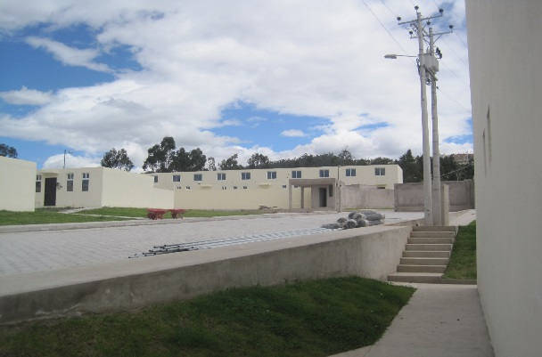
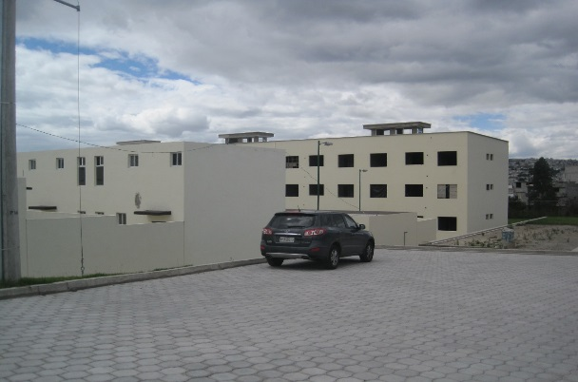
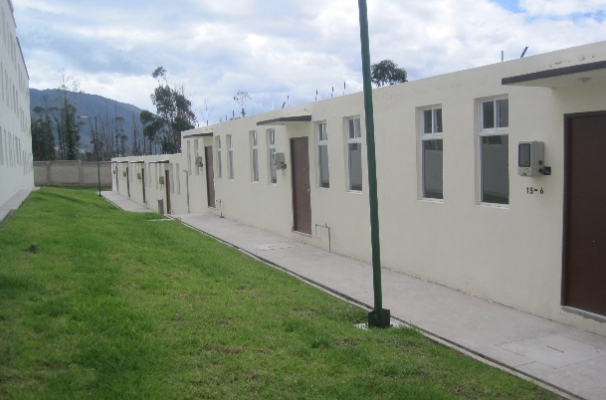
PROBLEMÁTICA E INDICADORES DE LA GESTIÓN DE PROYECTOS INMOBILIARIOS
El BDE investigó en 213 municipios y a un grupo de 100 promotores inmobiliarios.

Slide 11



ENCUESTA: TRÁMITES RELACIONADOS
1 | Informe de Regulación Urbana o Línea de Fábrica | P
2 | Certificado de Registro de la Propiedad | P
3 | Informe de bordes de quebradas. | P
4 | Actualización catastral o regulación de áreas del predio | P
5 | Informe de afectaciones (viales, redes eléctricas, etc.) | P
6 | Integración parcelaria o de regulación predial | P
7 | Cambios de zonificación (uso de suelo o regulación de edificación) | P
8 | Factibilidad de servicios básicos | P
9 | Otros relacionados con habilitación del suelo. | P
10 | Aprobación de ordenanzas para urbanizaciones o lotizaciones. | P
11 | Aprobación del proyecto (planos urbanos y arquitectónicos) | P
12 | Aprobación de planos de ingenierías | P
13 | Aprobación del cuerpo de bomberos | P
14 | Permiso o licencia de construcción | P
15 | Pago de garantías | P
16 | Otros relacionados con aprobaciones | P
17 | Control o inspección de construcción: I,II y III control | P
18 | Declaratoria de propiedad horizontal | P
19 | Catastro de viviendas declaradas en P.H. o de la lotización | P
20 | Registro de la propiedad tras la transferencia de dominio | P
21 | Informe (inspección) del Cuerpo de Bomberos | P
22 | Permiso de habitabilidad o de venta | P
23 | Devolución de garantías | P
24 | Otros relacionados con construcción | P

Slide 12
Trámites que más se demoran en rango de días: 30; 60; 90; 120; y más de 120 días
Tiempo aproximado de tramitología
Tiempo promedio | 846 días
Tiempo máximo | 1890 días
Tiempo mínimo | 210 días
Integración parcelaria o de regulación predial
Hasta 30 | Hasta 60 | Hasta 90 | Hasta 120 | Más de 120
141 | 39 | 4 | 3 | 1
63,80% | 17,65% | 1,81% | 1,36% | 0,45 %
Cambios de zonificación (uso y/o regulación de edificación)
Hasta 30 | Hasta 60 | Hasta 90 | Hasta 120 | Más de 120
119 | 41 | 16 | 2 | 5
53,85% | 18,55% | 7,24% | 0,90% | 2,26%
Otros relacionados a habilitación de suelo
Hasta 30 | Hasta 60 | Hasta 90 | Hasta 120 | Más de 120
148 | 24 | 6 | 0 | 1
66,97% | 10,86% | 2,71% | 0,00% | 0,45%
Aprobación del proyecto (planos urbanos y arquitectónicos)
Hasta 30 | Hasta 60 | Hasta 90 | Hasta 120 | Más de 120
169 | 31 | 6 | 1 | 2
76,47% | 14,03% | 2,71% | 0,45% | 0,90%
Declaratoria de propiedad horizontal
Hasta 30 | Hasta 60 | Hasta 90 | Hasta 120 | Más de 120
67 | 59 | 23 | 6 | 4
30,32% | 26,70% | 10,41% | 2,71% | 1,81%
GAD MUNICIPALES POR ESTRATO DE POBLACION
Estrato | Población |  | N° GAD | GAD
 | desde | hasta | totales | enviaron encuesta
Estrato 1 | 1 | 9.999 | 51 | 50
Estrato 2 | 10.000 | 19.999 | 47 | 44
Estrato 3 | 20.000 | 49.999 | 67 | 64
Estrato 4 | 50.000 | 99.999 | 34 | 34
Estrato 5 | 100.000 | 1´000.000 | 20 | 19
Estrato 6 | > 1´000.000 |  | 2 | 2
 |  |  | 221 * | 213 **
* 221 Total de GAD consultados
** 213 Total de GAD responden encuesta |  |  |  | fuente: BDE
Notes:
En lo relacionado a la encuesta realizada a los promotores, se envió aproximadamente a 700 promotores activos registrados en la base de datos del Colegio de Arquitectos del Ecuador, de los que contestaron 100, a los que se les consulto sobre los mismos 24 trámites identificados y relacionados con proyectos de vivienda.

Slide 13
COMPARATIVA ENTRE INFORMACIÓN DE LOS GAD Y PROMOTORES
¡ Existe divergencias !
Notes:
En lo relacionado a la encuesta realizada a los promotores, se envió aproximadamente a 700 promotores activos registrados en la base de datos del Colegio de Arquitectos del Ecuador, de los que contestaron 100, a los que se les consulto sobre los mismos 24 trámites identificados y relacionados con proyectos de vivienda.
Las respuestas de selección en los mismos rangos que en los GAD municipales: 30; 60; 90; 120; y más de 120 días:
Se realizó un análisis comparativo entre la información obtenida por los GAD y la proporcionada por los promotores, y se pudo analizar la divergencia en las respuestas, como se puede observar en los gráficos

Slide 14
PROGRAMA DE SIMPLIFICACIÓN Y RACIONALIZACIÓN
Objetivo General: Simplificar y racionalizar los trámites, reduciendo los tiempos de respuesta de la Administración en los procesos de formulación y aprobación de proyectos de vivienda, en: fraccionamientos, urbanizaciones y edificaciones.
Objetivos específicos: Formular una Ordenanza Tipo; llevar a cabo un proceso de inducción, promoción y difusión de la ordenanza modelo;
Poner en marcha un pilotaje del Programa en cinco GAD municipales;
Dar la asistencia técnica necesaria en la Implementación del modelo de simplificación en el resto de GAD

Slide 15
Políticas y Principios del Programa
SIMPLICIDAD
ECONOMÍA
LEGALIDAD
CELERIDAD
INTERCONEXIÓN
Trámites claros, sencillos, ágiles, pertinentes, útiles y de fácil entendimiento.
Los trámites deberán realizarse en el menor tiempo y costos posibles.
Exigir para el trámite requisitos que estén establecidos en un marco normativo vigente.
Se ejecutarán los trámites de la forma más eficiente y en el menor tiempo posible.
Entre las entidades que mantengan sus bases de datos con información.

Slide 16







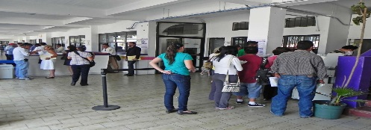
IMPACTO DEL PROGRAMA
GAD municipales
Alto
Influencia
Profesionales
Colegios de Profesionales
Ciudadanía
Bajo
Interés
Alto

Slide 17
Mecanismos de ejecución del servicio al administrado
Necesidad ciudadano
Servicios
Presentación de Requisitos
Revisión de expediente
Validación de información
Revisión técnica
Autorización
Notes:
En lo relacionado a la encuesta realizada a los promotores, se envió aproximadamente a 700 promotores activos registrados en la base de datos del Colegio de Arquitectos del Ecuador, de los que contestaron 100, a los que se les consulto sobre los mismos 24 trámites identificados y relacionados con proyectos de vivienda.
Las respuestas de selección en los mismos rangos que en los GAD municipales: 30; 60; 90; 120; y más de 120 días:
Se realizó un análisis comparativo entre la información obtenida por los GAD y la proporcionada por los promotores, y se pudo analizar la divergencia en las respuestas, como se puede observar en los gráficos

Slide 18
PILOTAJE
Objetivos Específicos:
Diagnóstico legal, procesos y tecnología.
Formular ajustes: legal, procesos y tecnología
Proponer un mapa de ruta con proyectos e iniciativas
Determinar elementos claves de la estrategia de implementación del Programa

Slide 19
Esquema de la Implementación del Pilotaje
Cierro
Legal
Procesos
Tecnología
Brechas
Situación Futura
Legal
Procesos
Tecnología
Situación Actual
Referentes
Referentes
Normativa
Procesos
Sistemas de Información
Tecnología
Proyectos
Ajustes
Iniciativas
Se debe priorizan en base a los objetivos.

Slide 20
Análisis de Brechas: Legal
Cierro
Brecha
Situación Futura
Situación Actual
Existencia de ordenanzas actuales.
Resoluciones, acuerdos.
Crear una Ordenanza homologada (un solo régimen de licenciamientos)
Nueva Ordenanza

Slide 21
Análisis de Brechas: Procesos
Cierro
Brecha
Situación Futura
Situación Actual
Existencia de procesos manuales .
Inexistencia de procesos para atención a través de una ventanilla única en los GAD.
Crear proceso de una ventanilla única.
La racionalización de requisitos debe partir de no solicitar al ciudadano aquellos que posea el mismo GAD.
Rediseño de procesos

Slide 22
Análisis de Brechas: Tecnología
Cierro
Brechas
Situación Futura
Situación Actual
Información (papel o digital)
Sistemas de información
Ventanilla de servicios
Establecer un formulario único estandarizado para cualquier trámite.
Interoperabilidad de aplicaciones
Automatización de procesos.
Integración de la información

Slide 23
Conclusiones
LOGROS
RESULTADOS
PROYECCION
PREVISIONES
Notes:
Con el desarrollo del Pilotaje se pudo ratificar la heterogeneidad existente en los GAD municipales, pero en términos generales se puede conseguir la mejora en la atención al usuario, considerando los siguientes aspectos:
Una estandarización de procesos en todos los GAD municipales.
Eliminación de requisitos innecesarios y no previstos en la ley.
Uso de la tecnología a disposición de la ciudadanía para proporcionar una herramienta en línea que elimine las filas de espera y la movilidad de usuarios.
Integración de los GAD municipales a los cambios tecnológicos.
Integración de diferentes entidades públicas relacionadas a los procesos, para brindar un mejor servicio, evitando la dispersión y la pérdida de tiempo.
Trabajar conjunto en un programa de difusión masiva del modelo de simplificación, donde intervengan las instituciones públicas, GAD municipales, gremios profesionales, centros de educación superior, y la ciudadanía en general.

Slide 24
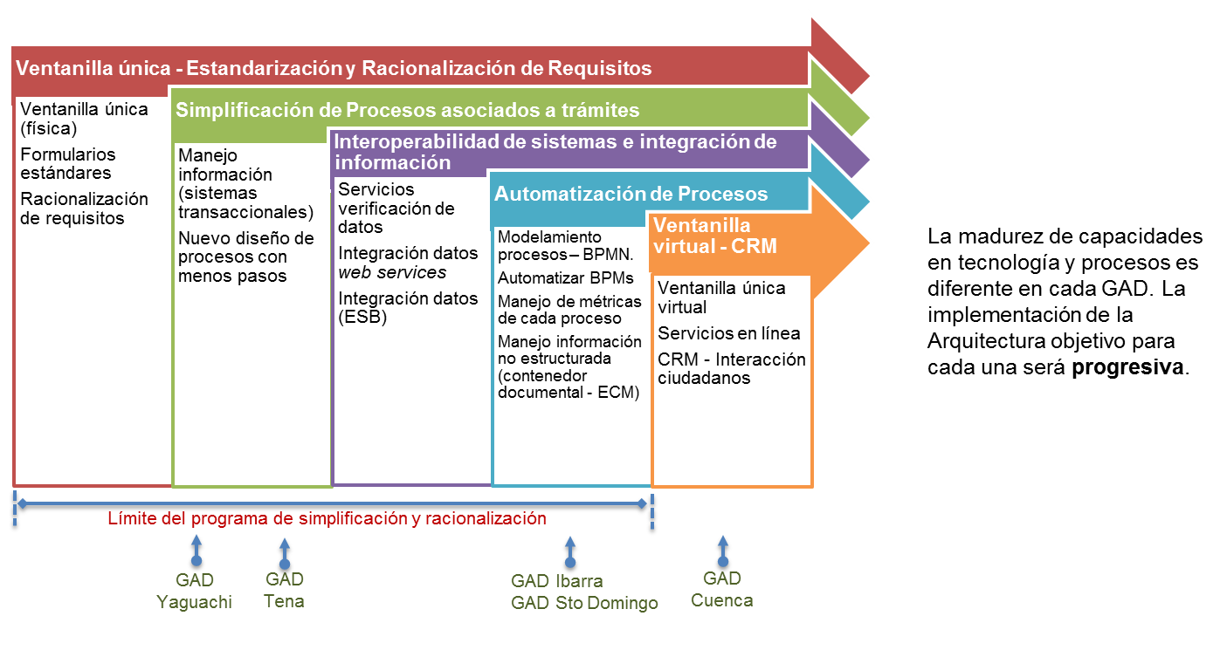
EJEMPLO:
APALANCAMIENTO TECNOLOGICO GADM DEL PILOTAJE
GAD
TIPO 1
GAD
TIPO 2
GAD
TIPO 3
GAD
TIPO 4

Slide 25
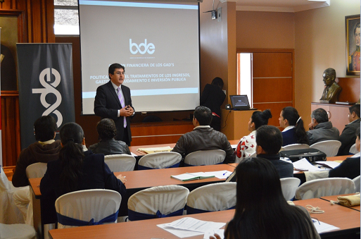
GRACIAS
GRACIAS
Wilson Patricio Montalvo Tapia
ARQUITECTO
wilson.montalvo@bde.fin.ec
0982038997/(02)2999600
Casilla: 17-17-1728

